Slide 1
基于用户态中断的
异步系统调用框架设计
本科生开源毕设项目-北京理工大学
汇报人：北京航空航天大学 陈伟豪
指导老师：陆慧梅 向勇 吴竞邦
汇报时间：2024.11.10

Slide 2
壹
背景及意义
Background and Significance
贰
用户态中断及ReL4介绍
Introduction of User Interrupt and ReL4 Micro-kernel
叁
异步系统调用框架设计
Design of Asynchronous System Call Framework
肆
实验以及结果分析
Experiment and Result Analysis
伍
总结及心得
Summary and Experience

Slide 3
PART ONE
背景及意义
Background and Significance

Slide 4
相关工作
由于微内核结构的特殊性，低IPC与系统调用成本至关重要
相关工作
提升多核利用率
采用Notification机制增强同步IPC等
减少内核路径
虚拟消息寄存器、快速路径（Fast Path）等
减少特权级切换开销
组合系统调用、ASID机制等

Slide 5
改进方案提出
前两部分优化趋于极限
减少特权级切换开销已成为优化主要方向^{[1]}
对于频繁调用的场景，用户态-内核态的上下文切换已经成为限制系统性能的最大瓶颈
基于用户态中断^{[2]}的改进方案
用户态中断通过硬件的方式，无需陷入内核即可发送信号
避免了特权级切换，具有更好的通信性能
研究目的：
利用用户态中断改进后的Notification机制
异步化改造同步系统调用
减少特权级切换频率，从而降低系统调用开销，提升系统性能
[1] Gu J , Wu X , Li W ,et al. Harmonizing Performance and Isolation in Microkernels with Efficient Intra-kernel Isolation and Communication[J]. 2020.
[2] Sohil M. User Interrupt–A faster way to signal[R]. LPC Virtual, Linux Plumbers Conference. 2021.9.

Slide 6
PART TWO
用户态中断及REL4微内核介绍
Introduction of User Interrupt and ReL4 Micro-kernel

Slide 7
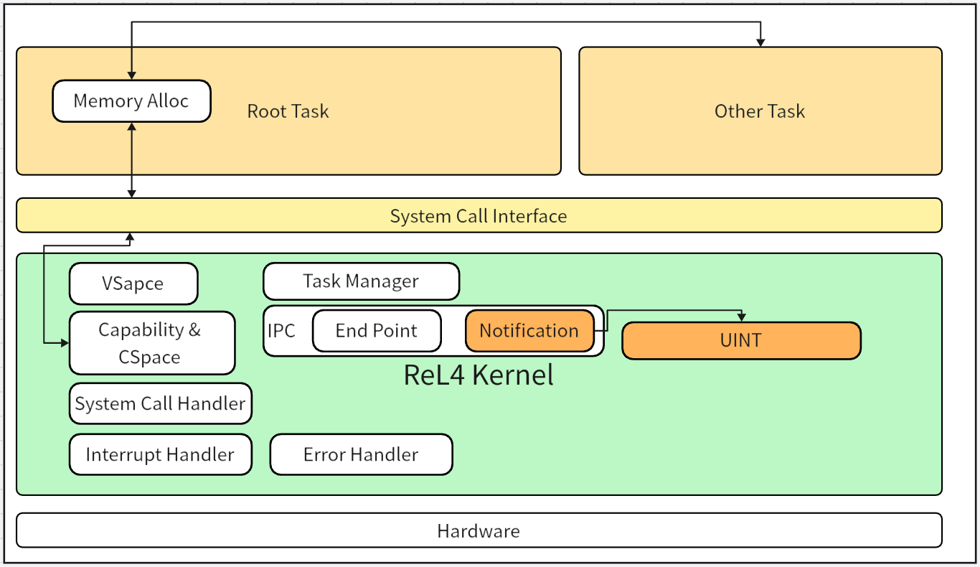
ReL4微内核结构
作为开发平台
用Rust重写seL4^{[3]}支持RISC-V接口的微内核^{[4]}
提供基本的内核支持功能：
系统调用处理
中断处理
进程管理
进程间通信
内存管理（内存分配在用户态）
Capability机制
图1 ReL4架构图（改进前）
[3] Klein G, Elphinstone K, Heiser G, et al. seL4: Formal verification of an OS kernel[C]//Proceedings of the ACM SIGOPS 22nd symposium on Operating systems principles. 2009: 207-220.
[4] ReL4微内核的开发者为北京理工大学2022级硕士研究生廖东海学长

Slide 8
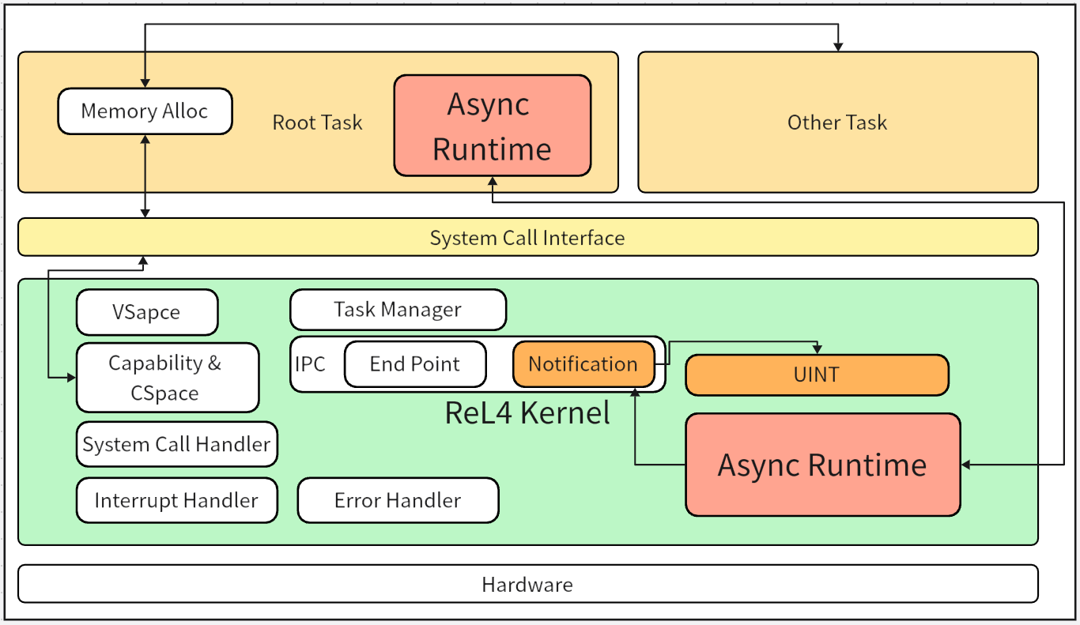
ReL4微内核结构
Async Runtime模块：
实现了异步系统调用的相关方法：
共享内存的解析
异步系统调用发起接口（用户态）
异步系统调用处理函数（内核态）
以基于用户态中断（UINT^{[5]}）的Notification机制为基础
图2 ReL4架构图（改进后）
[5] 田凯夫. RISC-V 用户态中断扩展设计与实现[D]. 北京: 清华大学, 2023.

Slide 9
SeL4 & ReL4中的Capability机制
内核对象：
TCB、Notification、内存块等系统资源的抽象
生成内核对象：对空闲内存对象使用untyped_retype()方法。
Capability：
访问内核对象的Token
指向内核对象+设置权限集合
对任何内核对象的调用都需要经过Capability
CSpace：
每个进程各自的Capability空间
Capability机制的优势：安全、隔离

Slide 10
用户态中断
用户态中断是一种新兴的硬件技术方案。它通过硬件的方式，在无需陷入内核的情况下，将信号发送给其他用户态程序。该机制仅需在通信注册过程中陷入内核，以分配用于通信的相关硬件资源，后续的通信过程无需内核接入，很好地避免了用户态和内核态的上下文切换。目前已经在Sapphire Rapids x86处理器上和RISC-V的N扩展中得到支持。

Slide 11
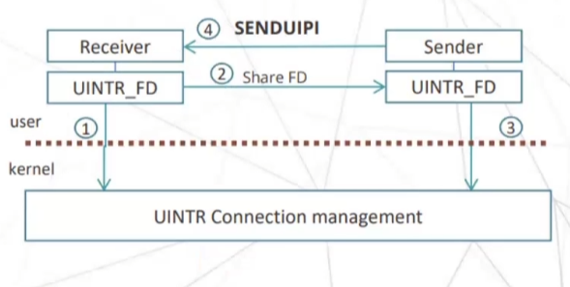
用户态中断
接收端：
用户进程
提供处理函数
向Kernel注册为接收端，获得标识符
通过FD将标识符分享给发送端
发送端：
用户进程或内核
用标识符向Kernel注册为发送端
使用SENDUIPI指令发送中断
Kernel：
维护必要的数据结构，如标识符和索引表等
图3 用户态中断简介图

Slide 12
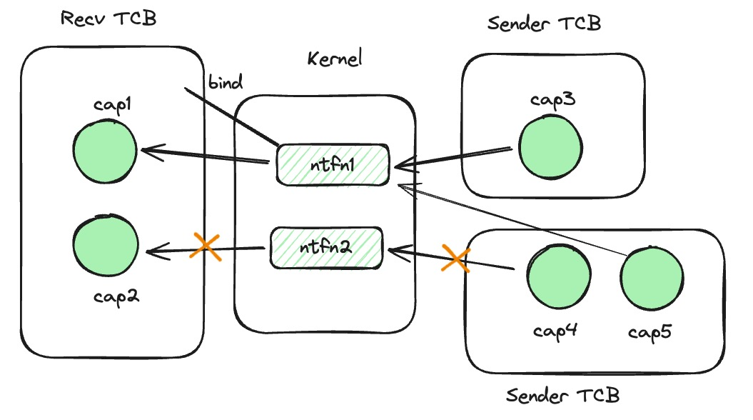
用户态中断改进Notification机制
原有的Notification机制为信号机制
修改后的Notification机制采用用户态中断为底层支持：
将UINT的硬件资源索引集成到Notification对象中。
在建立Notification机制的过程中同时建立用户态中断机制。
将用户态中断的通信接口适配到Notification机制接口中。
发送者TCB通过Capability发送信号
Notification内核对象一对一对应接收端TCB
图4 基于用户态中断改进的Notification机制描述图

Slide 13
PART THREE
异步系统调用框架设计
Design of Asynchronous System Call Framework

Slide 14
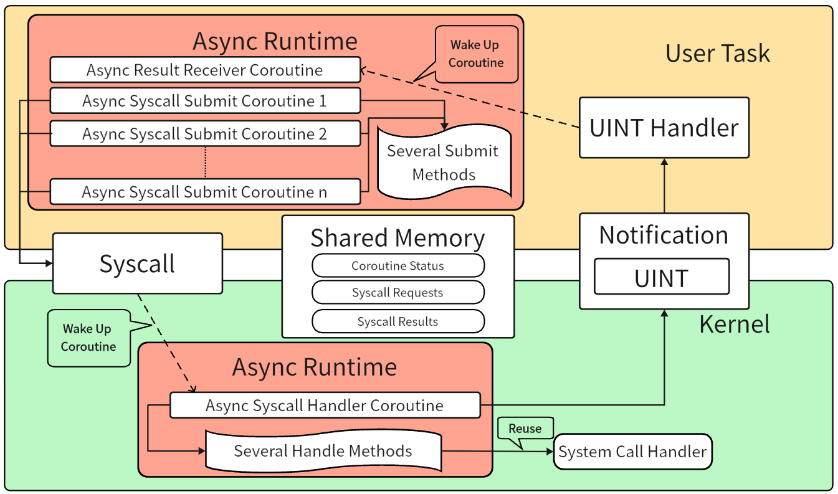
异步系统调用框架设计
用户态、内核态都配备异步运行时模块
用户态异步运行时：
1个接收协程+n个提交协程
提交方法
内核态异步运行时：
1个处理协程（任意核心运行）
处理方法
用户态-内核态交互：
通过协程
Syscall、共享内存、Notification
图5 异步系统调用框架图

Slide 15
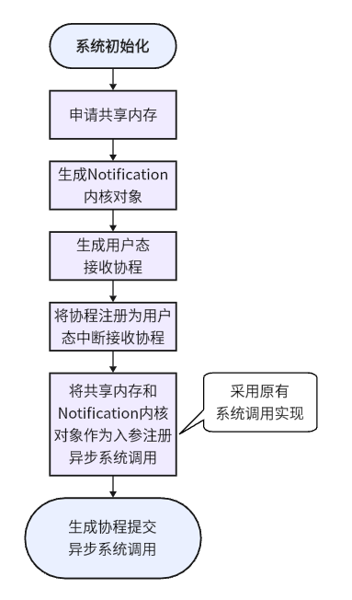
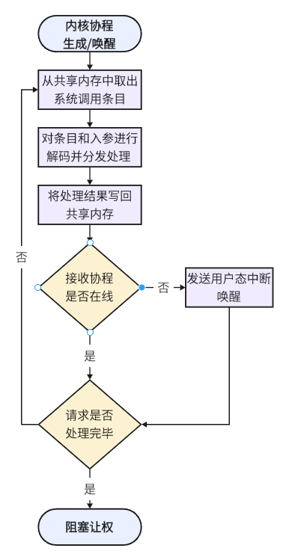
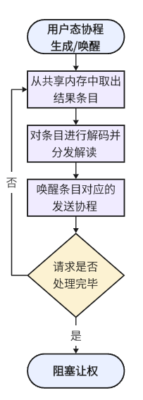
异步系统调用工作流程图
图6 异步系统调用注册流程图
图7 内核处理协程运行流程图
图8 用户态接收协程运行流程图

Slide 16
需要解决的问题
问题1：共享内存实现与互斥访问控制
问题2：系统调用区分与参数传递
问题3：协程实现

Slide 17
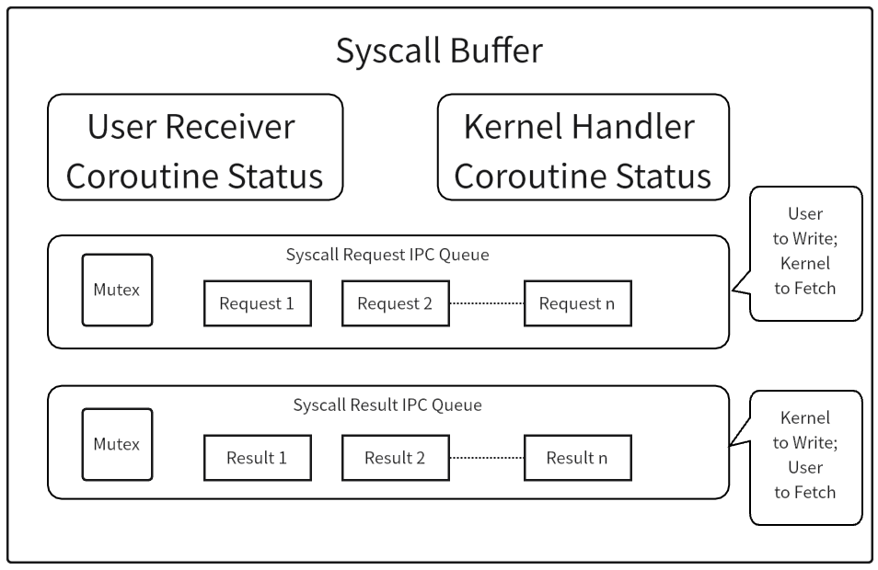
共享内存实现
对应问题1
协程状态标识：
IPC Queue储存请求和响应
IPC Queue中元素为IPC Item
解决共享内存并发访问：
协程状态标识采用布尔原子
IPC Queue使用互斥锁Mutex
图9 共享内存实现图

Slide 18
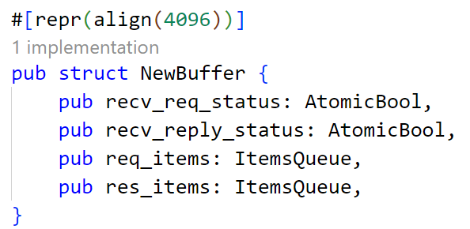
共享内存实现
对应问题1
协程状态标识：
IPC Queue储存请求和响应
IPC Queue中元素为IPC Item
解决共享内存并发访问：
协程状态标识采用布尔原子
IPC Queue使用互斥锁Mutex
图10 共享内存实现图（Rust）

Slide 19
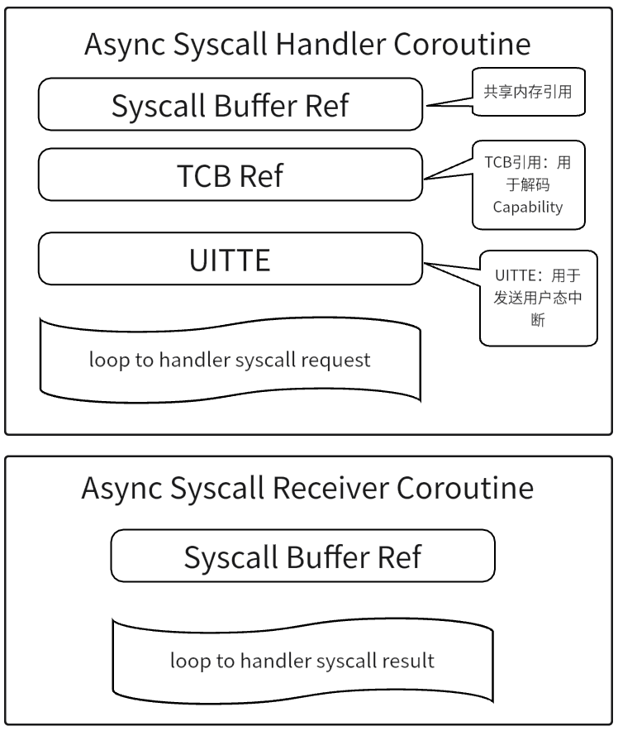
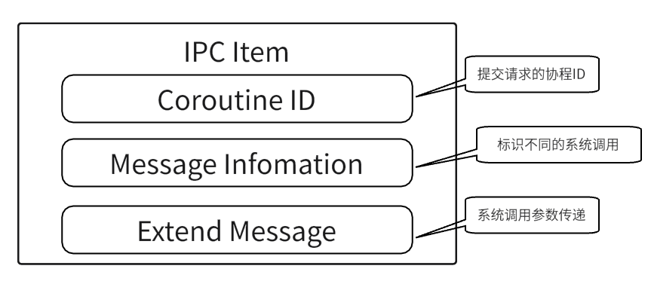
参数传递与协程运用实现
对应问题3
对应问题2
图11 IPC Item实现图
图12 协程实现图

Slide 20
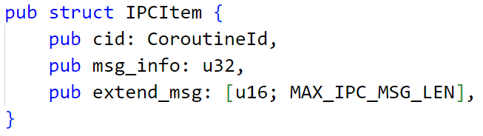
参数传递与协程运用实现
对应问题2
图13 IPC Item实现图（Rust）

Slide 21
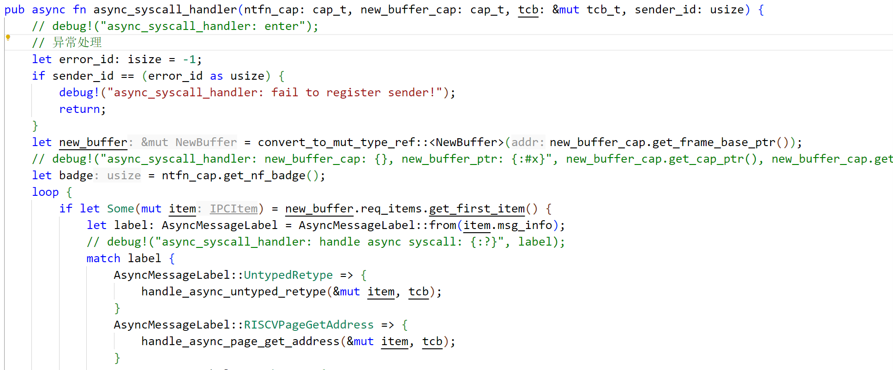
参数传递与协程运用实现
对应问题3
图14 协程实现图1（Rust）

Slide 22
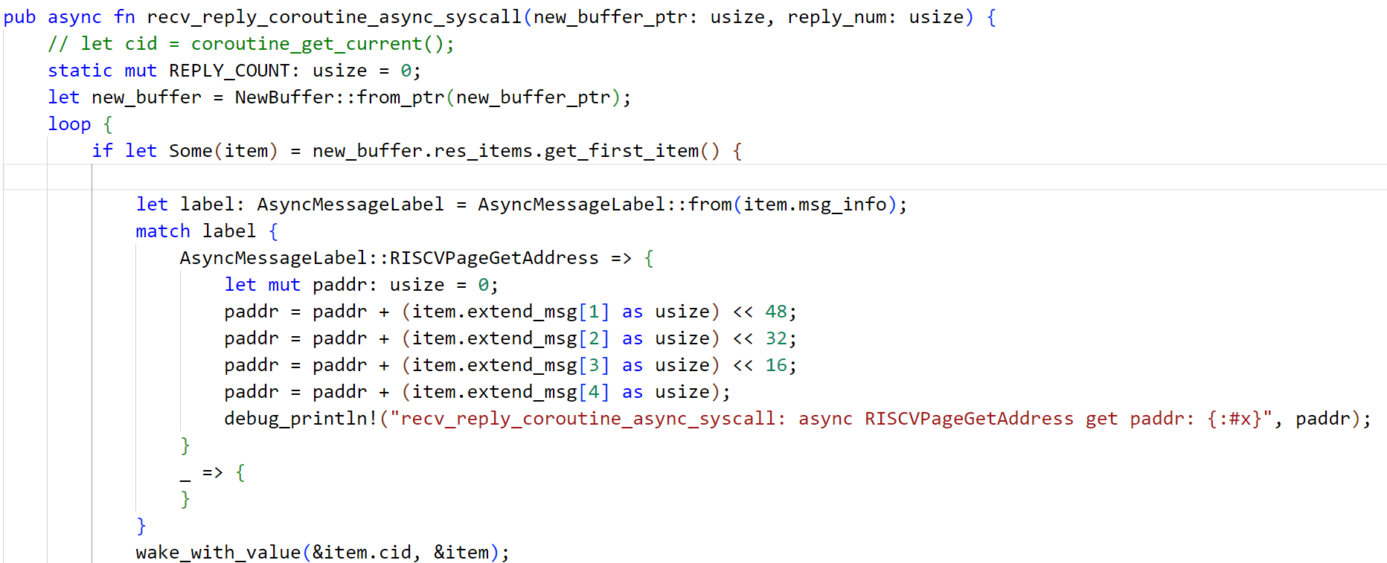
参数传递与协程运用实现
对应问题3
图15 协程实现图2（Rust）

Slide 23
异步化改造的系统调用
输出类系统调用：
PutChar、PutString、RISC-VGetPageAddress
通用类系统调用：
UntypedRetype
Notification机制类系统调用：
TCBBindNotification、TCBUnbindNotification
内存映射类系统调用：
RISC-VPageTableMap、RISC-VPageTableUnmap、RISC-VPageMap、RISC-VPageUnmap

Slide 24
PART FOUR
实验与结果分析
Experiment and Result Analysis

Slide 25

性能测试
实验场景：内存映射分配
实验参数：不同并发度（提交协程数量）
对比对象：异步 VS 同步
评价指标：每轮耗时（处理速度）、陷入频率（特权级切换开销）
运行环境：
开发板型号：AXU15EG
搭载的FPGA型号：Zynq UltraScale+ XCZU15EG-2FFVB1156 MPSoC
RISCV-V子系统参数：

Slide 26
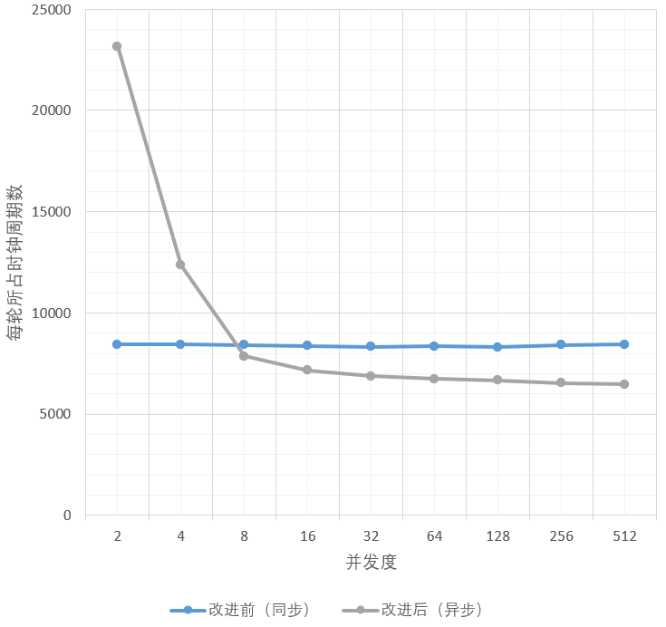
每轮耗时指标分析
每轮所占时钟周期数表征处理速度
并发度表征并发协程数
低并发环境下：
改进后性能低于改进前行性能
原因：内核负载低，内核协程经常阻塞
高并发环境下：
改进后性能超过改进前性能
改进后性能达到改进前实现的130.81%
原因：内核负载提升，内核协程稳定运行
图16 基于每轮耗时指标的性能测试图

Slide 27
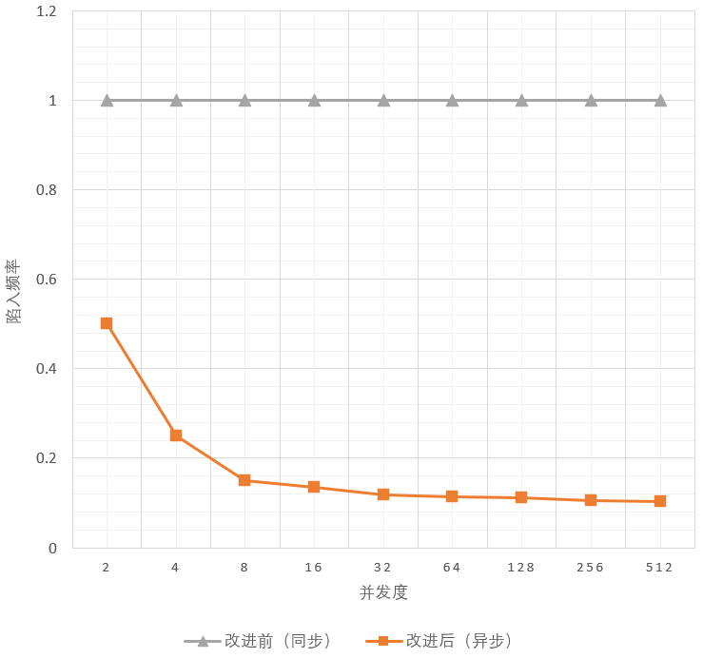
陷入频率指标分析
陷入频率表征特权级切换开销
改进前的陷入频率恒为1
改进后陷入频率远低于改进前
达到了减少特权级切换频率的目的
图17 基于陷入频率指标的性能测试图

Slide 28
PART FIVE
总结与心得
Summary and Experience

Slide 29
总结与展望
所做工作：
创新点：
异步化
结合用户态中断与共享内存
并发、集中处理大量系统调用
实现异步系统调用框架
结果表明在高并发环境下异步系统调用具有优于原有实现的性能
未来发展：
优化异步系统调用框架性能、增加内核协程数量、实现调度器
设计更全面的实验分析

Slide 30
开源毕设心得
选择开源毕设的理由：
检验一下自己对系统编程的兴趣
系统编程不容易掌握，挑战自我，培养自己面对困难和解决问题的能力
严格要求自己，适应一下研究生的生活，为日后科研打下基础
方法：
训练营：
仅仅通过完成rustlings来达到对Rust的熟练掌握是远远不够的
2遍阅读教程+1遍VSCode对照源码学习教程+自主完成配套实验
毕设：
做任何事情都要留下文字记录，方便日后整理
与导师积极沟通

Slide 31
开源毕设心得
最后，我想向像曾经的我一样，对系统实验和比赛或是开源毕设感兴趣，却因为畏难而保持观望的同学们说：
rCore实验是不简单，开源毕设也确实有一定难度。但是rCore的课程和实现代码是非常规整且易懂的，逻辑链清晰。只要同学们下足功夫，是有很大概率可以很好地完成的。而开源毕设在向老师和陆老师的悉心指导下，完成起来也是非常顺利的，收获满满！希望后续的同学踊跃报名开源毕设！

Slide 32
代码仓库
Root-Task-Demo：
ReL4的用户态根任务实现，注册发起异步系统调用
https://github.com/rel4team/rust-root-task-demo
ReL4-Kernel：
ReL4的内核完整实现
https://github.com/rel4team/rel4_kernel
Rust-seL4：
编译后暴露ReL4内核的系统调用接口，供用户态线程封装调用
https://github.com/rel4team/rust-sel4
部署文档：https://ctrlz233s-organization.gitbook.io/sel4-analysis/~/changes/brLjJnwFCcbVjO41gQNp/dai-ma-zou-du/rel4test-riscvv-xia-bian-yi-huan-jing-da-jian
毕业设计仓库：
https://github.com/BIT-CWH/UndergraduateGraduationProject-2024-BIT-CWH

Slide 33
THANKS
感谢各位同学老师收看！
汇报人：陈伟豪

